Slide 1

Review of road design standards and practices – Part 1
14 ноября 2024
United Nations Economic and Social Commission for Asia and the Pacific
Пол Дисней
Lead Project Expert
Highways, Traffic, and Road Safety Consultant - EASST

Slide 2
Об этой презентации
Моя презентация состоит из двух частей:
Част 1 Краткий обзор проделанной работы
Часть 2 Техническое обсуждение Руководства

Slide 3
Цели и задачи проекта:
Задачей нашего проекта является выявление возможностей для повышения безопасности дорожного движения.
Наш проект ограничивается тремя странами ЦАРЭС - Кыргызстан, Узбекистан и Таджикистан.
В центре проекта – проектирование дорожной инфраструктуры для крупных междугородних магистралей.

Slide 4
Цели и задачи проекта:
Наш подход основан на Безопасном Системном Подходе,
однако в центре нашего внимания - проектирование дорожной инфраструктуры.
Основным объектом проекта являются крупные междугородние магистрали,
а не городские дороги, которые являются источником другого типа проблем, для решения которых требуется другой баланс рекомендуемых решений.

Slide 5
Цели и задачи проекта:
Руководство начинается с основного положения, что участники дорожного движения – люди – ошибаются,
а меры обеспечения безопасности дорожного движения должны:
помочь людям избежать ошибок,
минимизировать ущерб от аварий, если ошибки избежать невозможно.

Slide 6
Цели и задачи проекта:
Если говорить простыми словами, то показателем повышения безопасности дорожного движения является сокращение числа пострадавших и погибших. Новые схемы организации дорожного движения слишком часто приводят к увеличению числа и тяжести аварий, а также количества пострадавших и погибших. При этом напрашивается закономерный вопрос: как меры, которые должны были улучшить дорожное движение, могли привести к такому результату.
Иногда пострадавшие и погибшие даже рассматриваются как сопутствующий ущерб, поскольку существует некоторый допустимый уровень жертв ДТП, который можно рассматривать как следствие баланса экономических выгод и издержек улучшения и эксплуатации дорог. Однако этот тезис не стоит считать приемлемым.

Slide 7
Цели и задачи проекта:
В нашем Руководстве подчеркивается необходимость учитывать меры обеспечения безопасности дорожного движения еще на ранних этапах работы над проектом, особенно в ходе анализа целесообразности,
поскольку проектные нормативы и предварительный проект должны сразу включать меры безопасности,
вместо того, чтобы устанавливать их позже в ходе проверки безопасности дороги,
или после запуска проекта, или даже после произошедших аварий,
в результате чего в проект придется вносить изменения, которые можно было предвидеть.

Slide 8
Существующие стандарты проектирования дорог
Во всех трех странах основным справочным документом для проектирования дорог является местный стандарт «Автомобильные дороги», который содержит общие положения о процессе планирования и проектирования.
Из этих общих положений следовало бы выделить более подробное руководство по проектированию, регулирующее вопросы рассмотрения и решения конкретных проблем проектирования.
Мы составили таблицу дополнительных стандартов ГОСТ и СНиП, связанных с планированием дорожного движения и его безопасностью, и в будущем будем расширять этот список.

Slide 9
Существующие стандарты проектирования дорог
По результатам посещения этих стран в феврале-марте и проведенных встреч мы решили, что для нашего проекта было бы непродуктивно напрямую пересматривать существующие стандарты или заниматься подготовкой новых стандартов, которые потребуют официального обсуждения и утверждения.
Вместо этого мы решили подготовить руководство по безопасности дорожного движения, которое проектировщики дорог и другие заинтересованные стороны могли бы использовать ка дополнение к существующим стандартам.
Особое внимание стоит уделять разъяснению проблем безопасности дорожного движения и возможных способов их решения, а также настоятельным рекомендациям проектировщикам включать соответствующие меры по обеспечению безопасности дорожного движения в проекты, которые они предлагают.

Slide 10
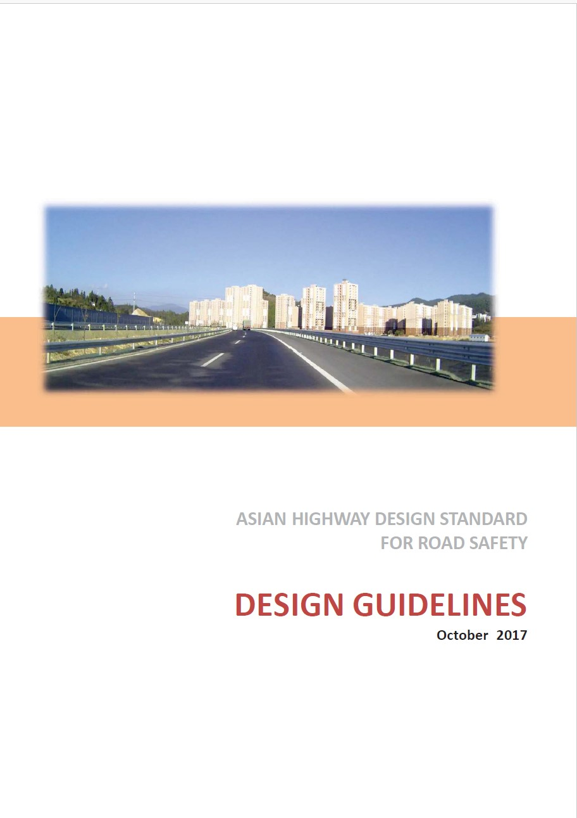
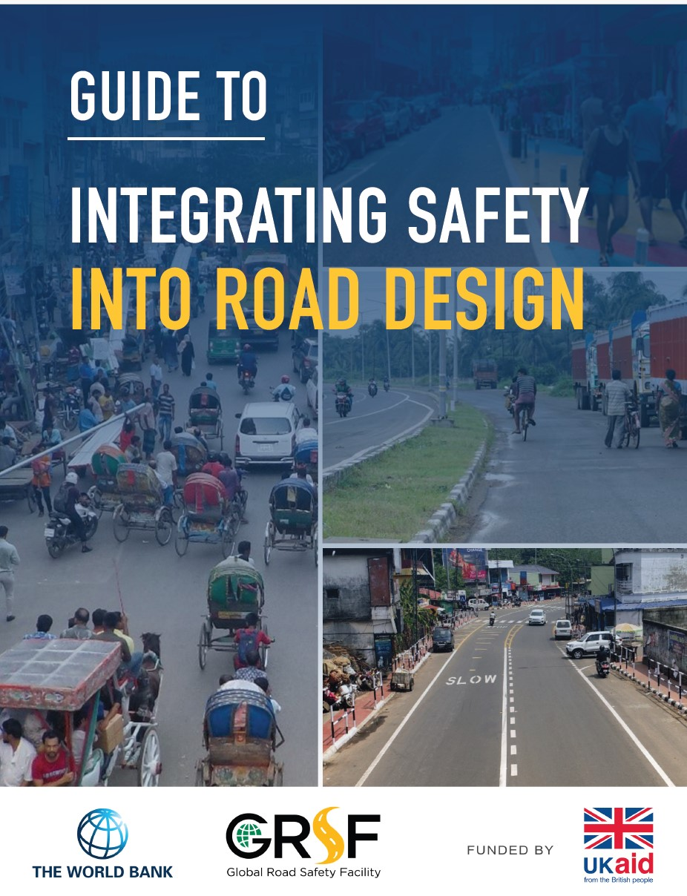
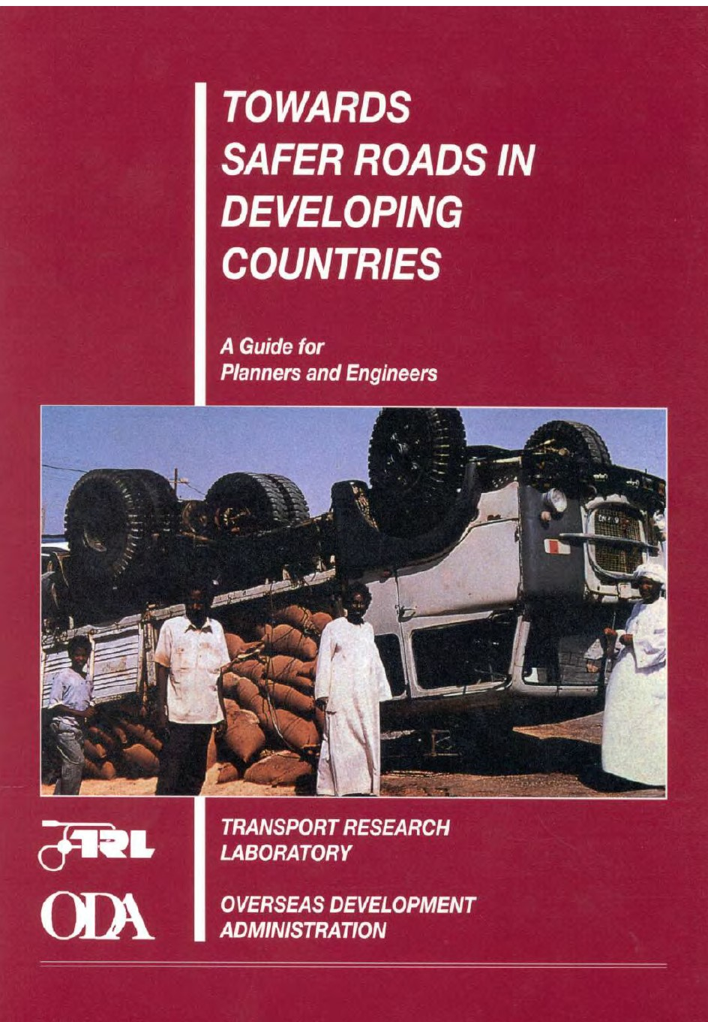
Рекомендуемая стратегия
Следующим на повестке стоял вопрос,
должно ли это руководство по
проектированию быть комплексным и
независимым. Ведь уже существует
немало подобных документов.
Ключевой вопрос – не доступность
Руководства, а реальная помощь
проектировщикам в интеграции
Необходимых мер в свои проекты.

Slide 11
Рекомендуемая стратегия
Таким образом, рекомендуемая стратегия по поддержке проектировщиков состоит в следующем:
Подготовить проект Руководства по безопасности дорожного движения, содержащий советы и рекомендации по совершенствованию мер по обеспечению безопасности дорожного движения, основанные на передовой международной практике, структурированные в соответствии с существующим стандартом «Автомобильные дороги», чтобы проектировщики спокойно могли использовать существующие стандарты проектирования.

Slide 12
Рекомендуемая стратегия
(2) Проводить в странах неофициальные встречи с проектировщиками для разработки и апробации материалов проекта руководства на основе последних реальных проектов, а также обсуждения и согласования мер по повышению безопасности дорожного движения в рамках рассматриваемых проектов.
На встречах с проектировщиками также необходимо обсудить проблемы и препятствия для:
включения мер по повышению безопасности дорожного движения в проектные предложения,
принятия этих улучшений во внимание в ходе последующего утверждения схемы и реализации проекта.
Notes:
Мы приняли эту стратегию в мае, и наша программа предусматривала, что после возвращения из поездки по Ирану в мае, я:
составлю и разработаю предварительный проект руководства,
в июле в течение 2 недель буду обсуждать этот проект на встречах с проектировщиками и другими заинтересованными сторонами в каждой из стран.
К сожалению, в начале июня я получил тяжелую травму спины, которая привела к значительному сокращению моего рабочего времени и невозможности поездок.

Slide 13
Руководство по безопасности дорожного движения – структура
Мы составили предварительный проект Руководства по безопасности дорожного движения. Он состоит из двух разделов:
РАЗДЕЛ I ВВЕДЕНИЕ,
ВВЕДЕНИЕ
2 Существующие стандарты проектирования в трех странах
2.1 Таблица стандартов проектирования
2.2 Структура и обзор стандартов «Автомобильные дороги»
ТЕХНИЧЕСКИЕ НОРМЫ И ДОПОЛНИТЕЛЬНЫЕ МАТЕРИАЛЫ
3.1 Международные технические нормы
3.2 Технические нормы для отдельных стран
3.3 Проблемы, выявляемые в ходе исследования местности

Slide 14
Руководство по безопасности дорожного движения – структура
РАЗДЕЛ 2 ПРОЕКТ РУКОВОДСТВА ПО БЕЗОПАСНОСТИ ДОРОЖНОГО ДВИЖЕНИЯ
4 ПЕРВОНАЧАЛЬНОЕ ПЛАНИРОВАНИЕ
5 ОГРАНИЧЕНИЕ СКОРОСТИ
БЕЗОПАСНЫЙ ДОСТУП ДЛЯ ВСЕХ УЧАСТНИКОВ ДВИЖЕНИЯ: пешеходов, детей, пожилых людей, инвалидов, велосипедистов, небольших картингов, мотоциклистов, общественного транспорта, курьеров и животных на проезжей части
ПРОФИЛЬ ДОРОГИ: ЭЛЕМЕНТЫ ДОРОГИ:
разделительная полоса, полоса движения, обочины
ПРОФИЛЬ ДОРОГИ : ПРИДОРОЖНЫЕ ЭЛЕМЕНТЫ
защитные ограждения, барьерное ограждение, боковые насыпи,
9 ПРОФИЛЬ ДОРОГИ : ЭЛЕМЕНТЫ ЗА ПРЕДЕЛАМИ ДОРОГИ
Открытые зоны и опасности во внедорожных условиях

Slide 15
Руководство по безопасности дорожного движения – структура
10 ПРОДОЛЬНОЕ ВЫРАВНИВАНИЕ
11 МОСТЫ И ДРЕНАЖНЫЕ ТРУБЫ
ПЕРЕКРЕСТКИ
МНОГОУРОВНЕВАЯ РАЗВЯЗКА
ДОРОЖНЫЕ ЗНАКИ И РАЗМЕТКА
УЛИЧНОЕ ОСВЕЩЕНИЕ
УПРАВЛЕНИЕ И ОРГАНИЗАЦИЯ ДОРОЖНОГО ДВИЖЕНИЯ
ПРОЧИЕ ВОПРОСЫ

Slide 16
Руководство по безопасности дорожного движения – структура
В главе 4 описывается первоначальное планирование и роль оценки целесообразности, а также подчеркивается решающее значение и преимущества включения требований мер обеспечения безопасности дорожного движения в стандарты проектирования до фактического начала работы над проектом.
В главах 5 и 6 рассматриваются два ключевых вопроса безопасности дорожного движения: «ОГРАНИЧЕНИЕ СКОРОСТИ» и «БЕЗОПАСНЫЙ ДОСТУП ДЛЯ ВСЕХ УЧАСТНИКОВ ДВИЖЕНИЯ».
Главы 7 – 13 в основном посвящены вопросам проектирования геометрических элементов.

Slide 17
Руководство по безопасности дорожного движения – структура
В главе 14 «ДОРОЖНЫЕ ЗНАКИ И РАЗМЕТКА» рассматривается регулирование дорожного движения и светофоры.
Глава 15 «УЛИЧНОЕ ОСВЕЩЕНИЕ» и глава 16 «УПРАВЛЕНИЕ И ОРГАНИЗАЦИЯ ДОРОЖНОГО ДВИЖЕНИЯ» посвящены конкретным важным техническим вопросам.
Глава 17 представляет собой обзор ряда ПРОЧИХ ВОПРОСОВ.

Slide 18
Руководство по безопасности дорожного движения – содержание
Каждая глава (кроме 4) состоит из:
Перекрестной отсылки к «Автомобильным дорогам» и прочим стандартам
Руководства по безопасности дорожного движения для проектировщиков
Дополнительных материалов

Slide 19
T.
Руководство по безопасности дорожного движения – содержание
С точки зрения безопасности дорожного движения, в рамках оценки целесообразности проекта необходимо провести:
* Комплексный анализ безопасности дорожного движения.
* Оценка влияния фактора безопасности дорожного движения
* Проверку выводов и рекомендаций по результатам оценки целесообразности с точки зрения обеспечения безопасности дорожного движения

Slide 20
Руководство по безопасности дорожного движения – содержание
На этапе оценки целесообразности проекта необходимо решить следующие ключевые вопросы:
(1) Стратегию ограничения скорости, включающую:
- рекомендуемая скорость,
- проектная скорость,
- ограничение скорости.

Slide 21
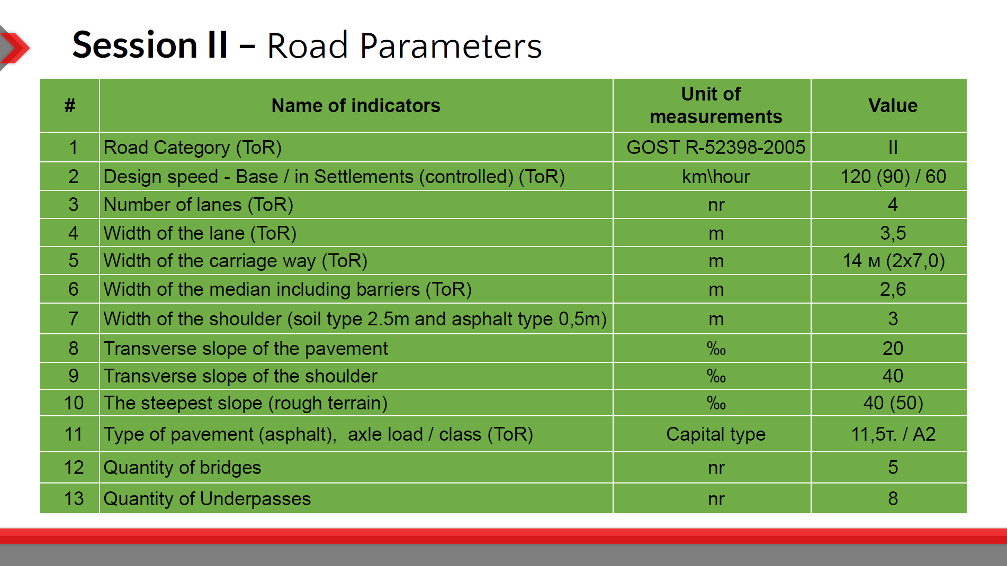
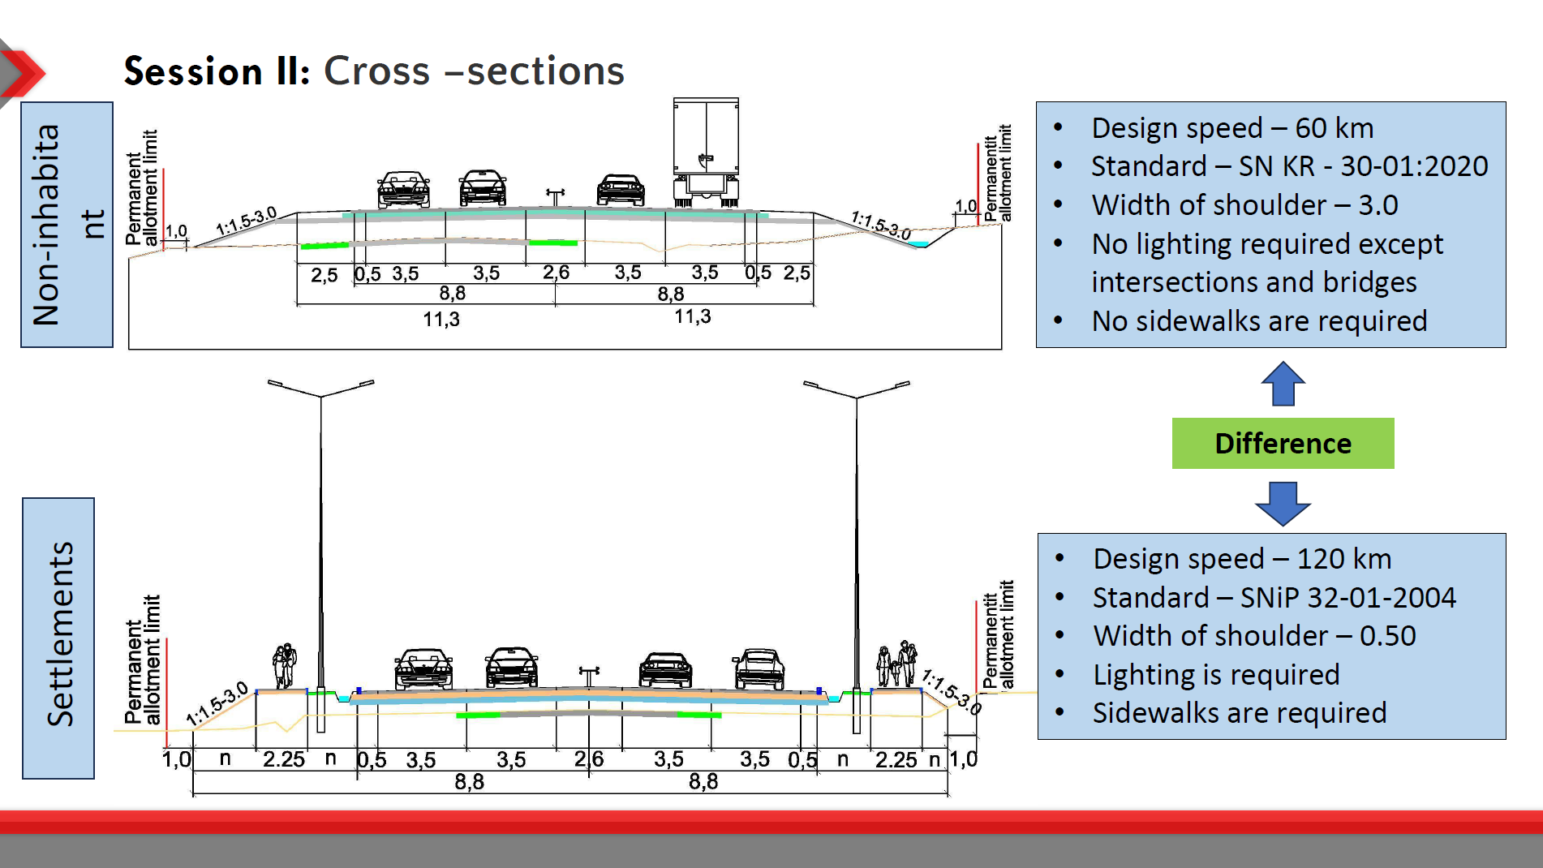
Руководство по безопасности
дорожного движения – содержание
(2) Подробные стандарты проектирования для:
перекрестков, развязок, обочины и придорожных
участков,
продольное, горизонтальное и вертикальное
выравнивание,
- безопасный доступ для всех участников движения,
- типы перекрестков и управление выездом на них,
- дорожные знаки и разметка,
- уличное освещение.

Slide 22
Руководство по безопасности дорожного движения – содержание
(3) Требования к участию общественности и заинтересованных сторон

Slide 23
Руководство по безопасности дорожного движения – следующие шаги
Мы планируем и дальше совершенствовать свое Руководство в ходе обсуждения с заинтересованными сторонами на местах следующих вопросов:
Использование существующих стандартов проектирования.
Возможность применения конкретных мер из Руководства.
Какие препятствия могут возникнуть для использования этих мер в проектах– и что можно сделать для устранения этих препятствий?

Slide 24
Руководство по безопасности дорожного движения – следующие шаги
Презентация будет дополнена, когда мы добавим в Руководство исчерпывающие примеры и иллюстрации.
В течение нескольких дней мы определимся с датой представления окончательного проекта, когда будет понятен объем необходимых правок.
Окончательный вариант будет представлен отдельно каждой из трех стран.

Slide 25
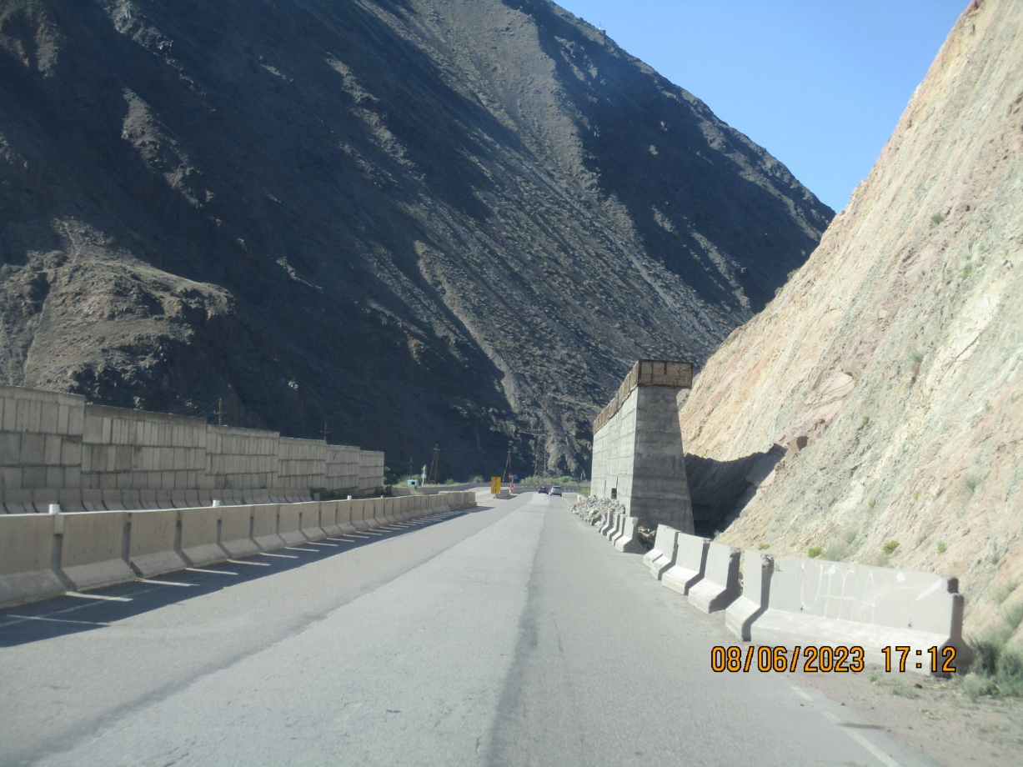
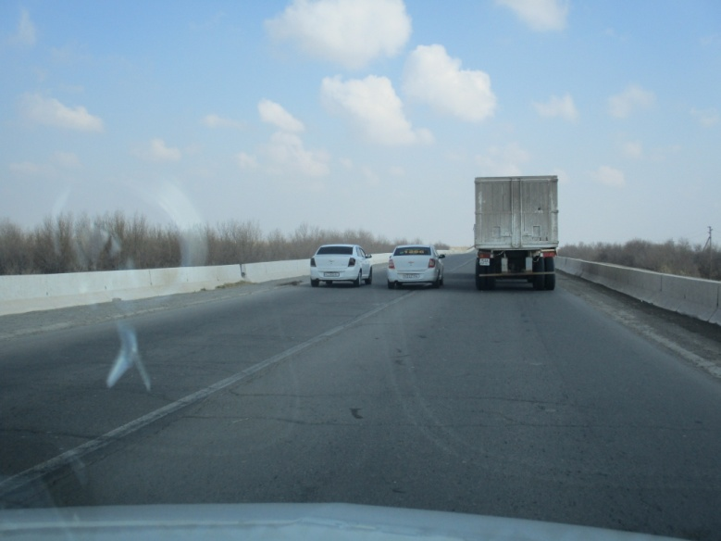
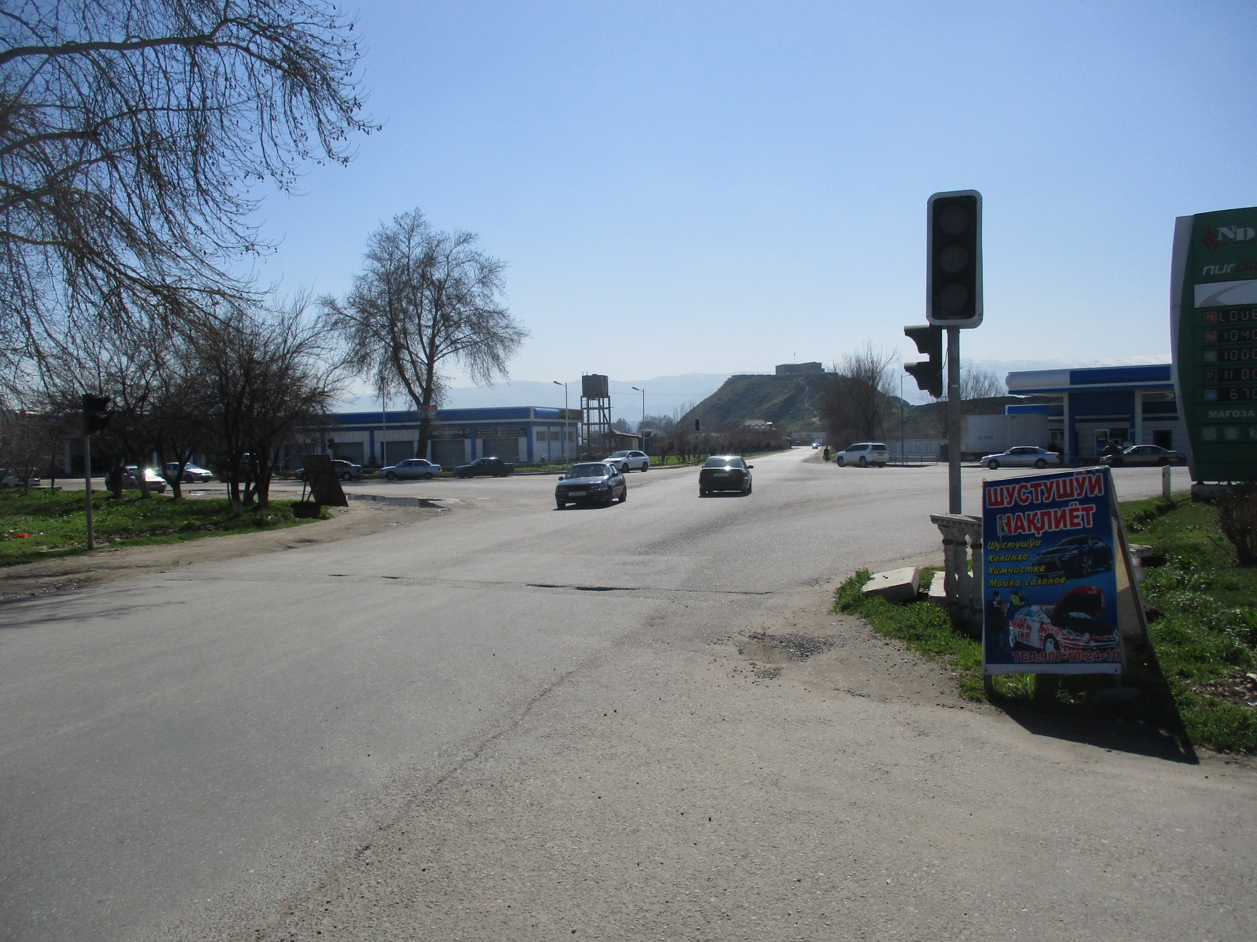
Обзор стандартов и технологий проектирования дорог в странах ЦАРЭС
Спасибо за внимание

